Slide 1


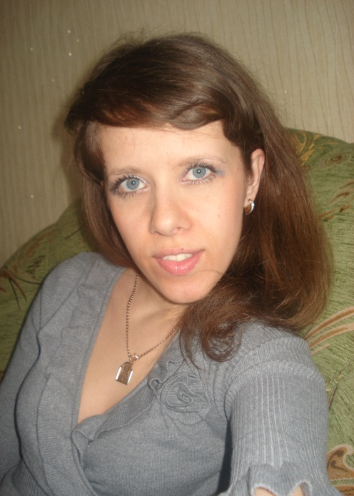
АНОХИНОЙ
ЕКАТЕРИНЫ
ВИКТОРОВНЫ воспитателя
МБДОУ ЦРР - ДС «Сказка» г. Мичуринска
Тамбовской области
ПОРТФОЛИО

Slide 2
ОСНОВНЫЕ СВЕДЕНИЯ
Образование | Высшее МГПИ, факультет дошкольной педагогики и психологии, 2008 г.
Квалификация по диплому | Преподаватель дошкольной педагогики и психологии
Стаж работы | Общий - 7 лет 10 месяцев Педагогический - 7 лет 10 месяцев В данном ДОУ - 5 лет
Квалификационная категория, срок действия | Соответствие занимаемой должности 30.10.2012г.

Slide 3
ПОВЫШЕНИЕ
КВАЛИФИКАЦИИ
Год | Название курса | Кем и когда выдан
22.03.2012 – 02.11.2012г. | «Организация и содержание воспитательно -образовательного процесса в условиях реализации современных моделей дошкольного образования» (144 часа) | Свидетельство №9270 ТОГОАУ ДПО «ИПКРО»

Slide 4
Самообразование
Тема 2013-2014 учебный год:
«Роль дыхательной гимнастики для укрепления здоровья детей дошкольного возраста»
Форма завершения
Папка – передвижка
Тема 2014-2015 учебный год:
«Оздоровление детей дошкольного возраста в условиях ДОУ»
Форма завершения
Годовой проект «Первые шаги к здоровью»

Slide 5
МОЙ ПРОФЕССИОНАЛЬНЫЙ
КОДЕКС

Slide 7
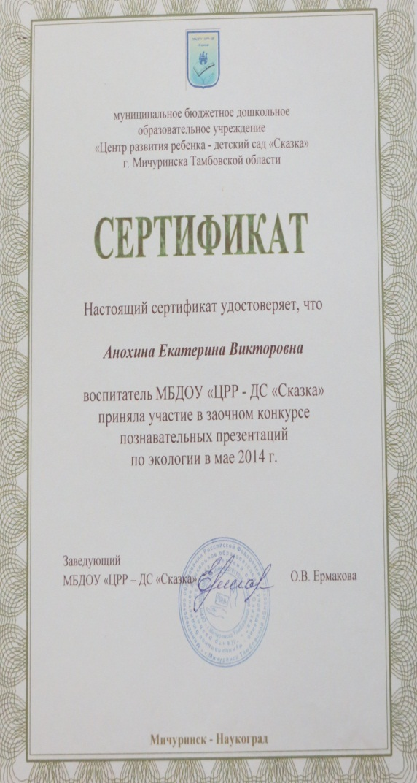
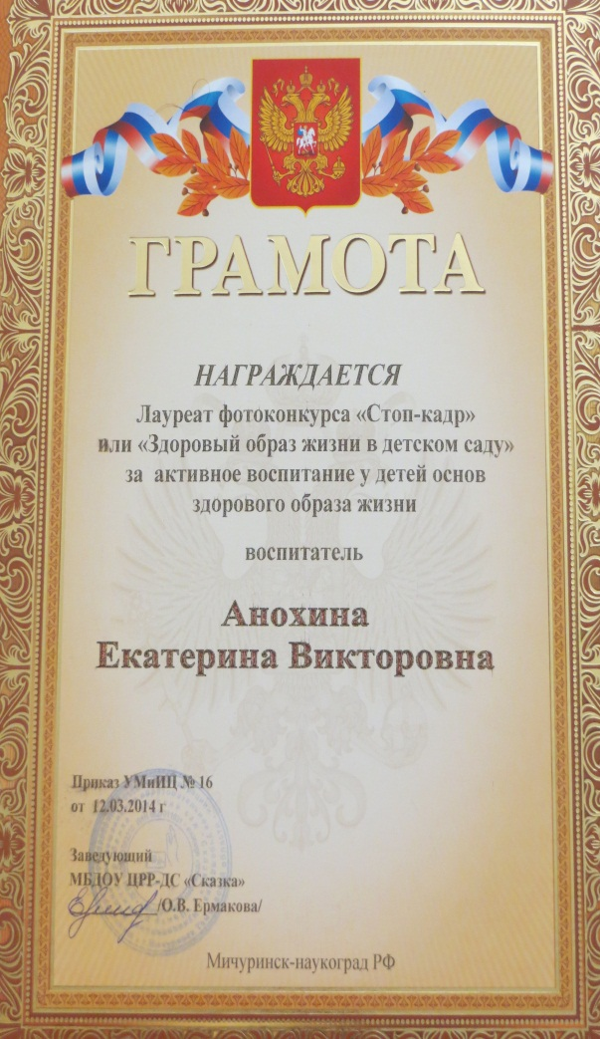

ИКТ КОМПЕТЕНТНОСТЬ

Slide 8
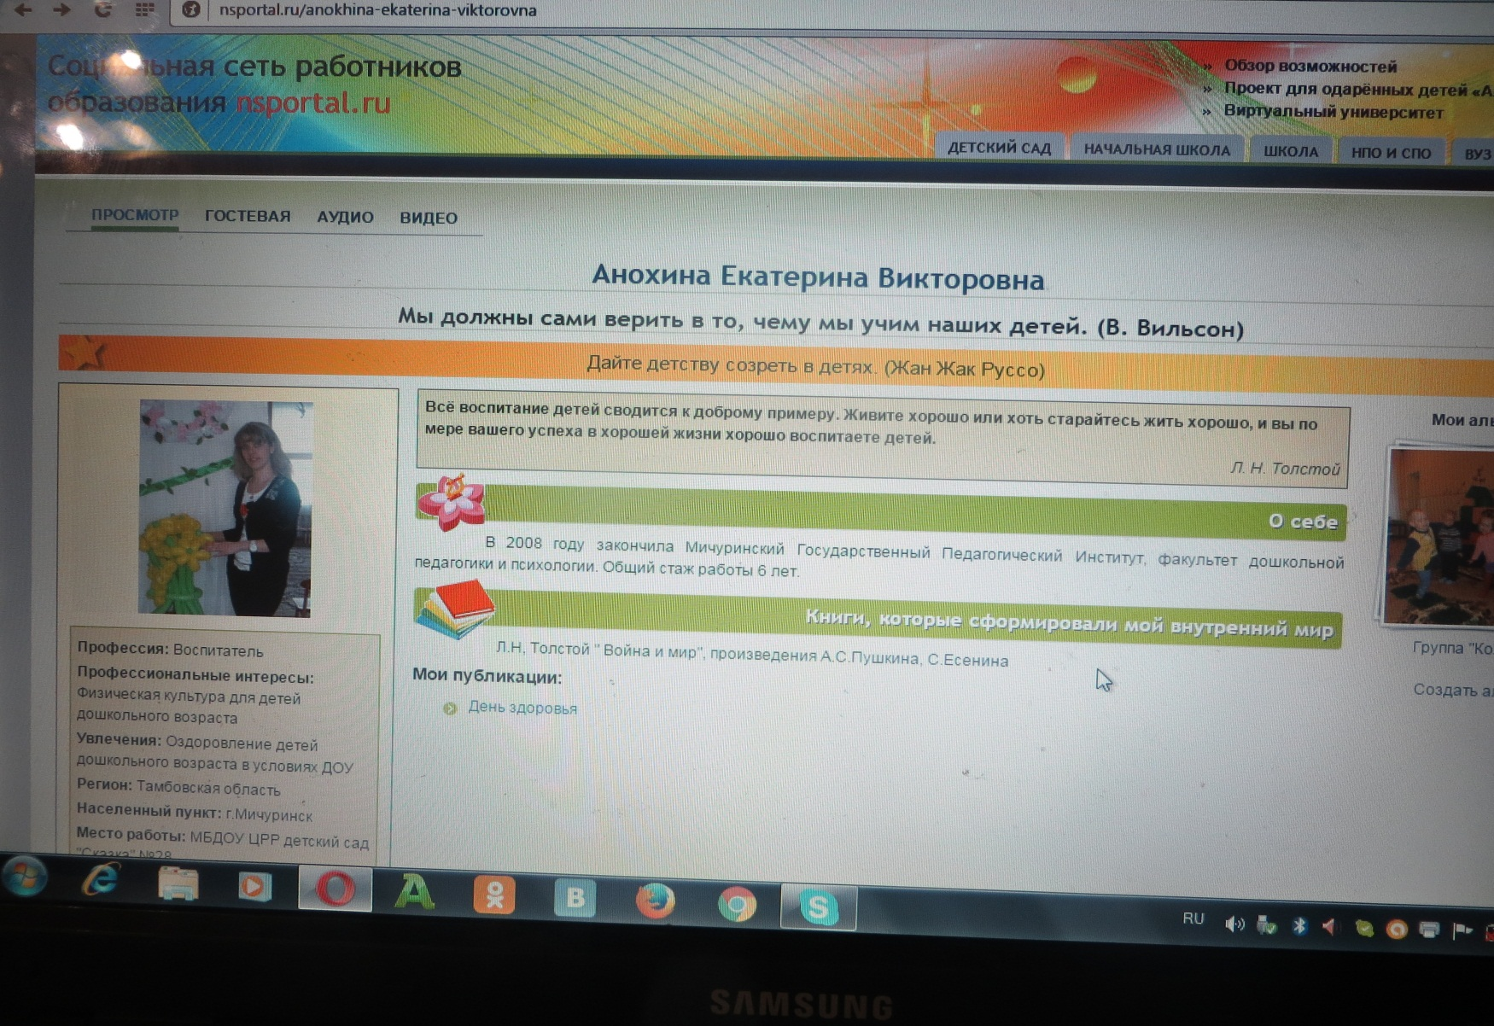
СТРАНИЧКА В СОЦИАЛЬНОЙ
СЕТИ РАБОТНИКОВ
ОБРАЗОВАНИЯ

Slide 9
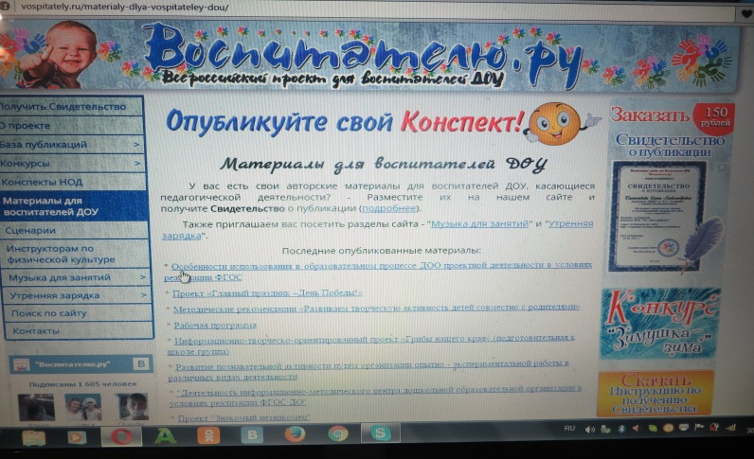
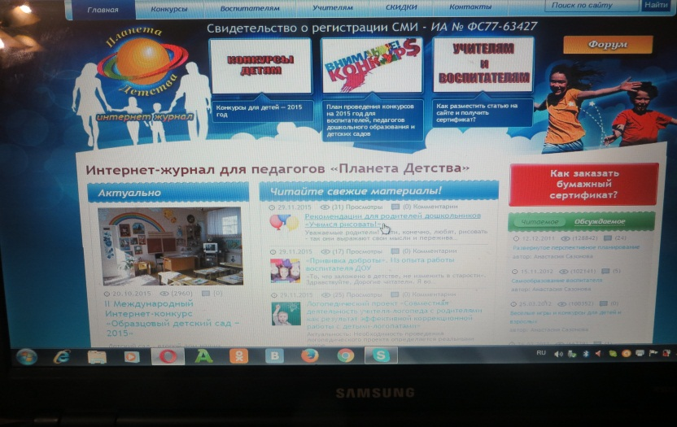
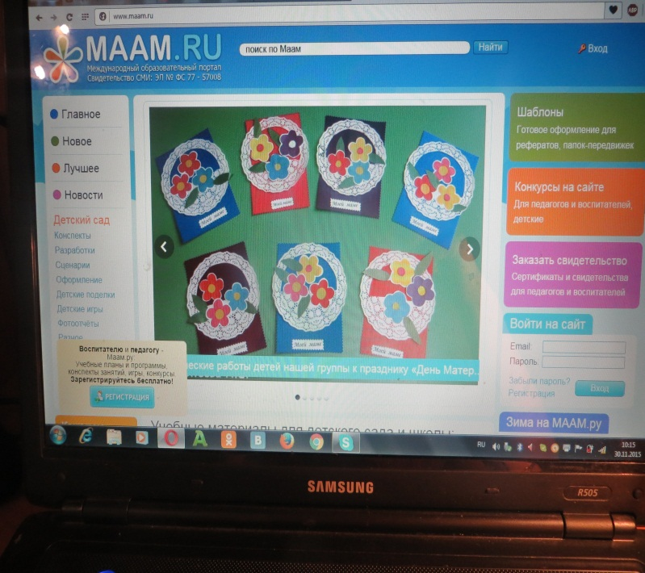
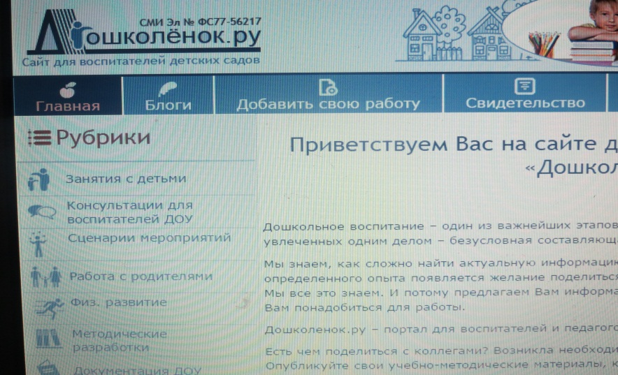
ИСПОЛЬЗОВАНИЕ
ЗЛЕКТРОННЫХ
ОБРАЗОВАТЕЛЬНЫХ
РЕСУРСОВ

Slide 10
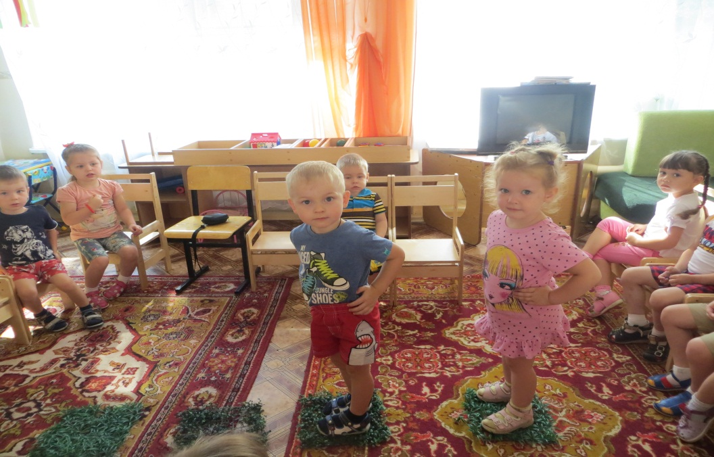
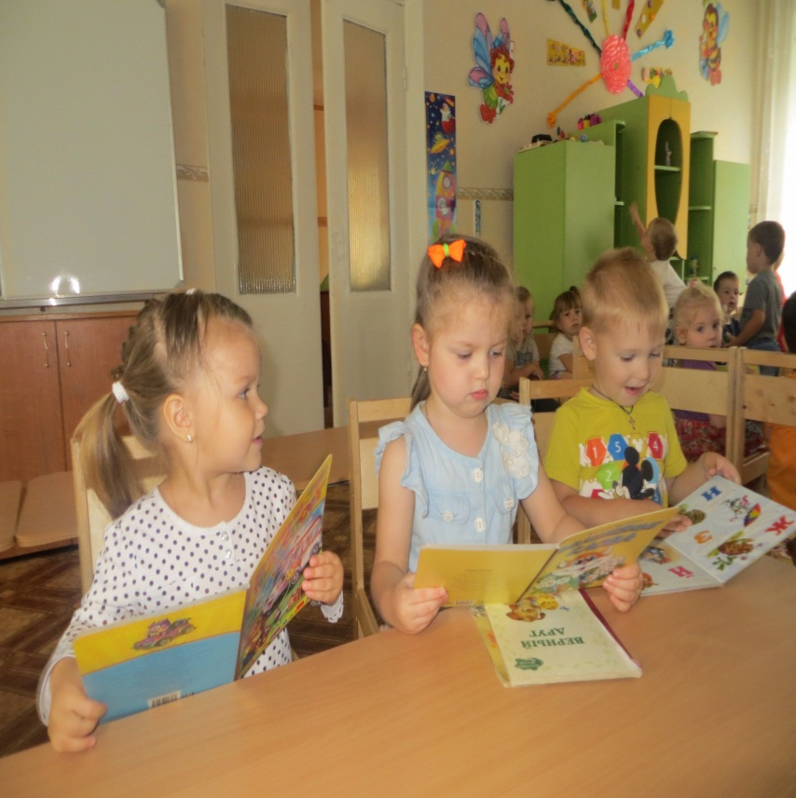


НЕПОСРЕДСТВЕННО
ОБРАЗОВАТЕЛЬНАЯ
ДЕЯТЕЛЬНОСТЬ В
УЧРЕЖДЕНИИ

Slide 11
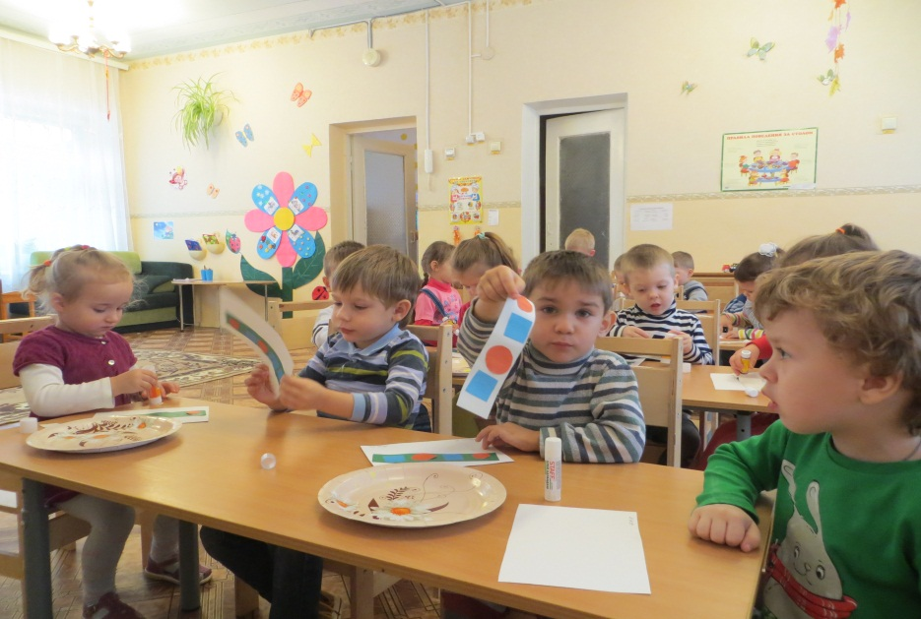
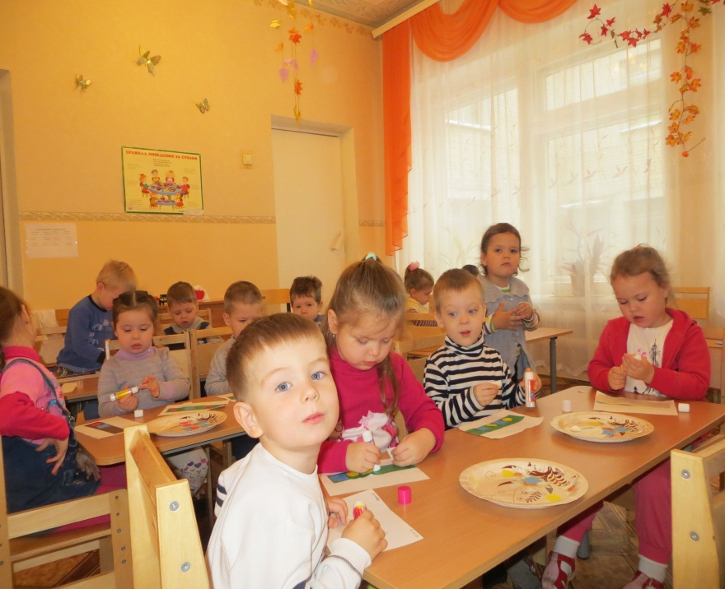
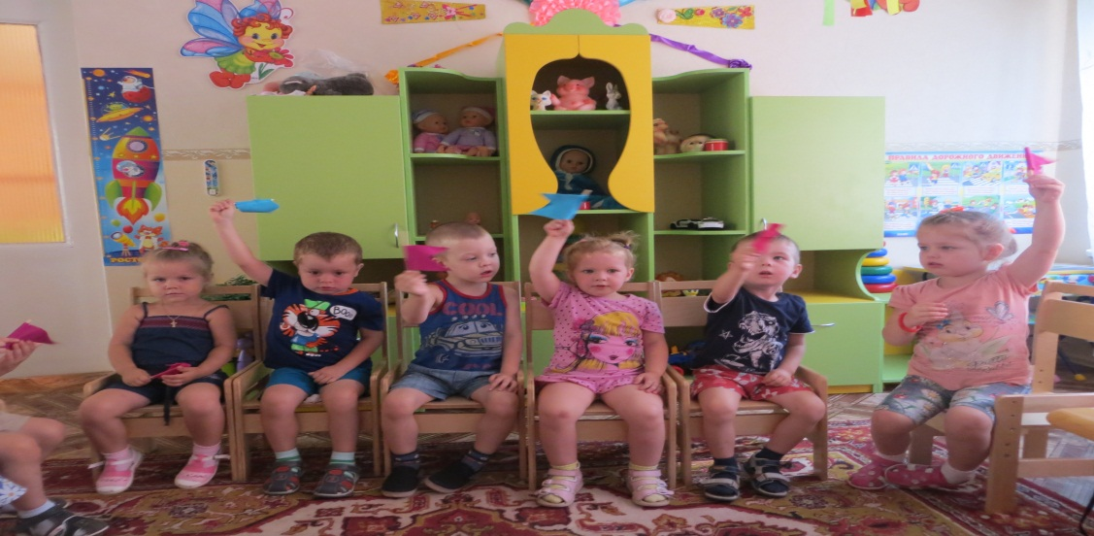
НЕПОСРЕДСТВЕННО
ОБРАЗОВАТЕЛЬНАЯ
ДЕЯТЕЛЬНОСТЬ В
УЧРЕЖДЕНИИ

Slide 12
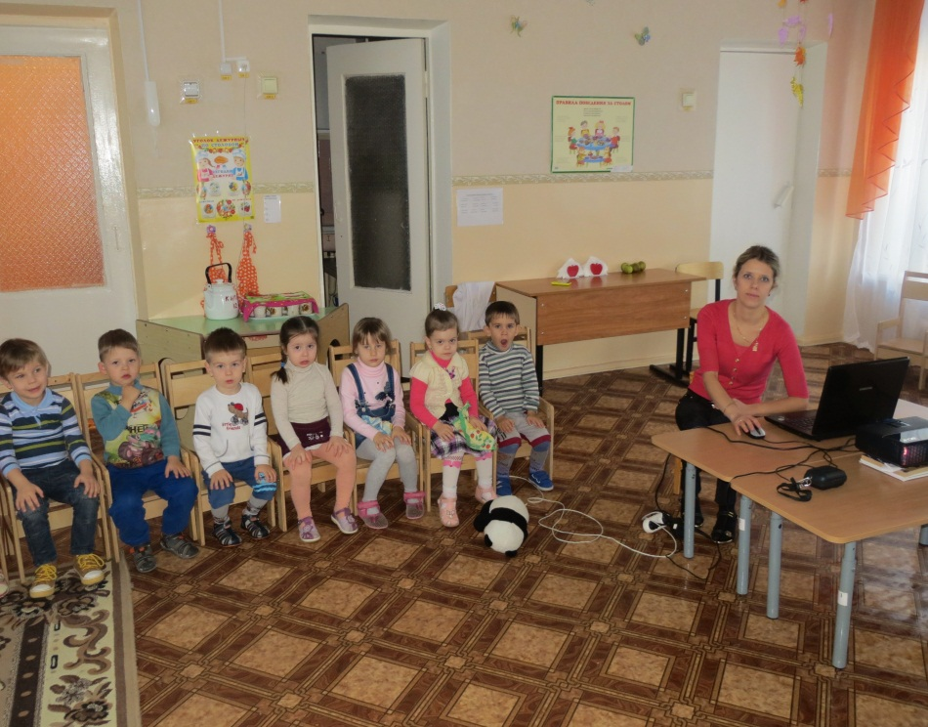
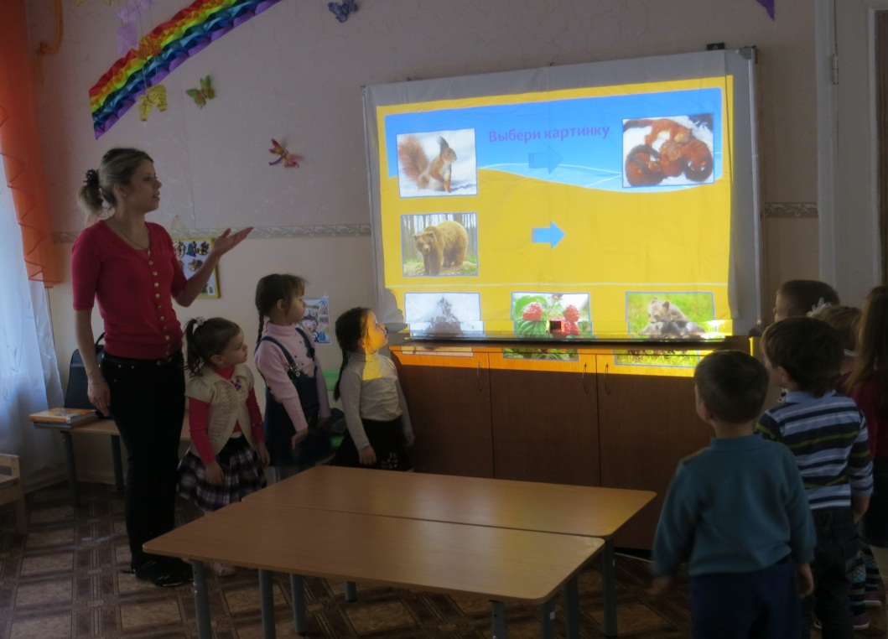
ИСПОЛЬЗОВАНИЕ ИКТ
В ОБРАЗОВАТЕЛЬНОЙ
ДЕЯТЕЛЬНОСТИ

Slide 13


УЧАСТИЕ В МЕТОДИЧЕСКОЙ
РАБОТЕ (КОНКУРСАХ) В
СОЦИАЛЬНОЙ СЕТИ

Slide 14


РАБОТА С РОДИТЕЛЯМИ

Slide 15


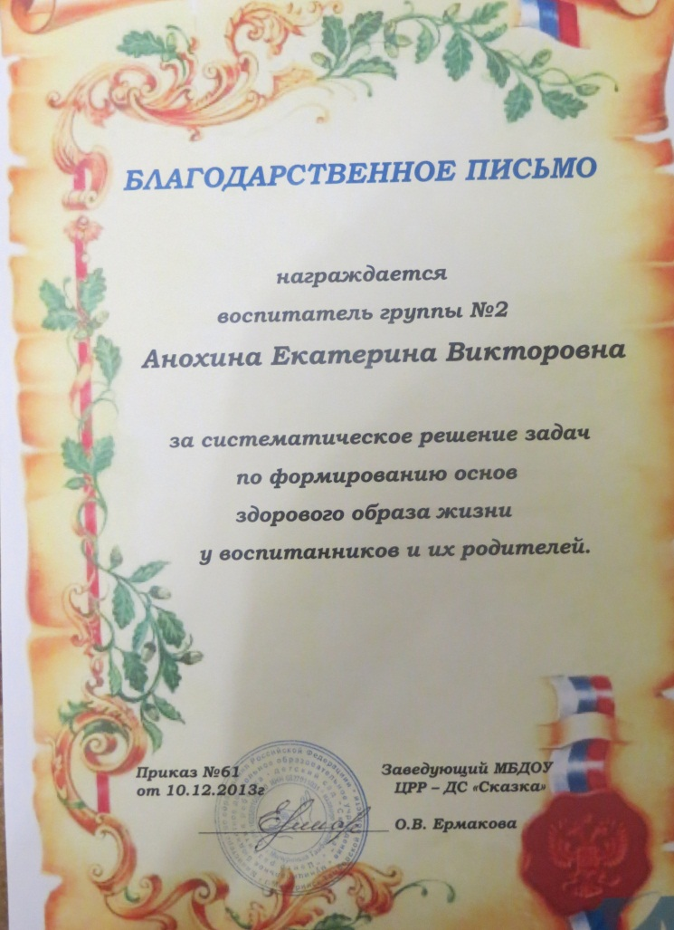
ВНЕШНЯЯ ОЦЕНКА

Slide 16



ДОСТИЖЕНИЯ

Slide 17
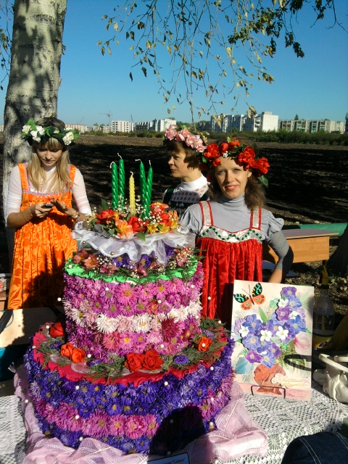
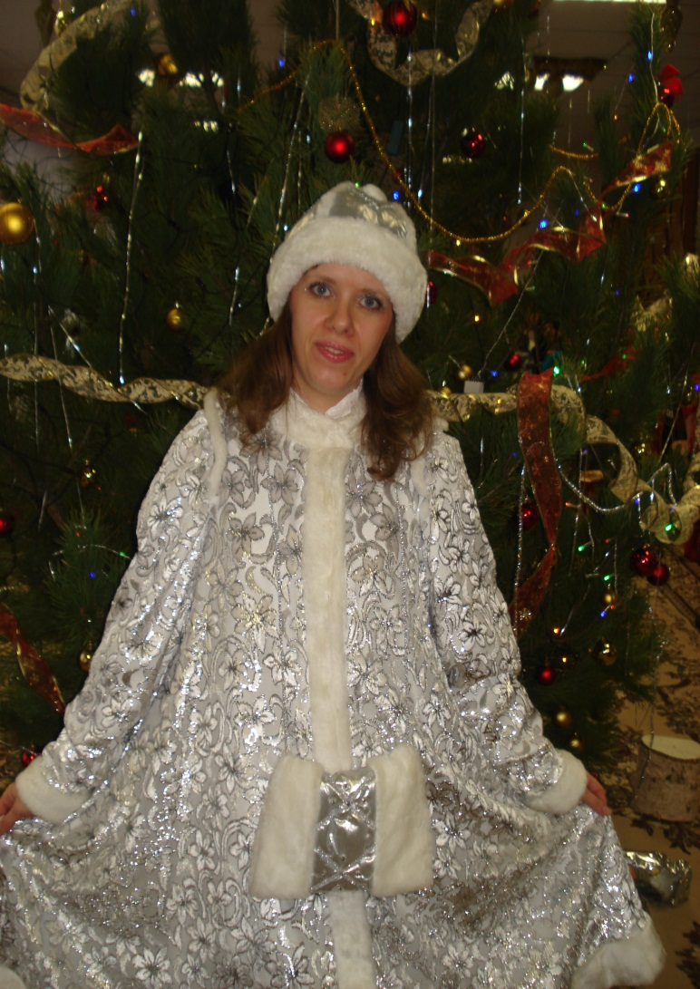
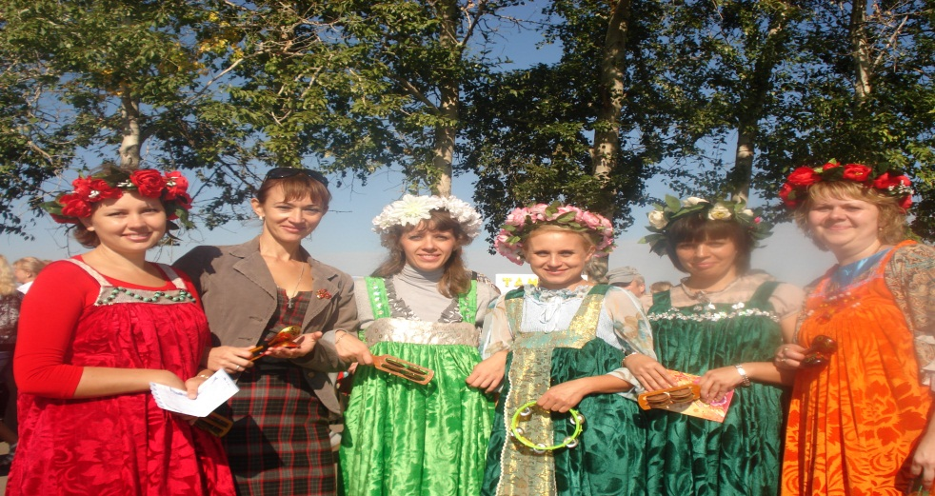
МОИ ПЕРЕВОПЛОЩЕНИЯ

Slide 18
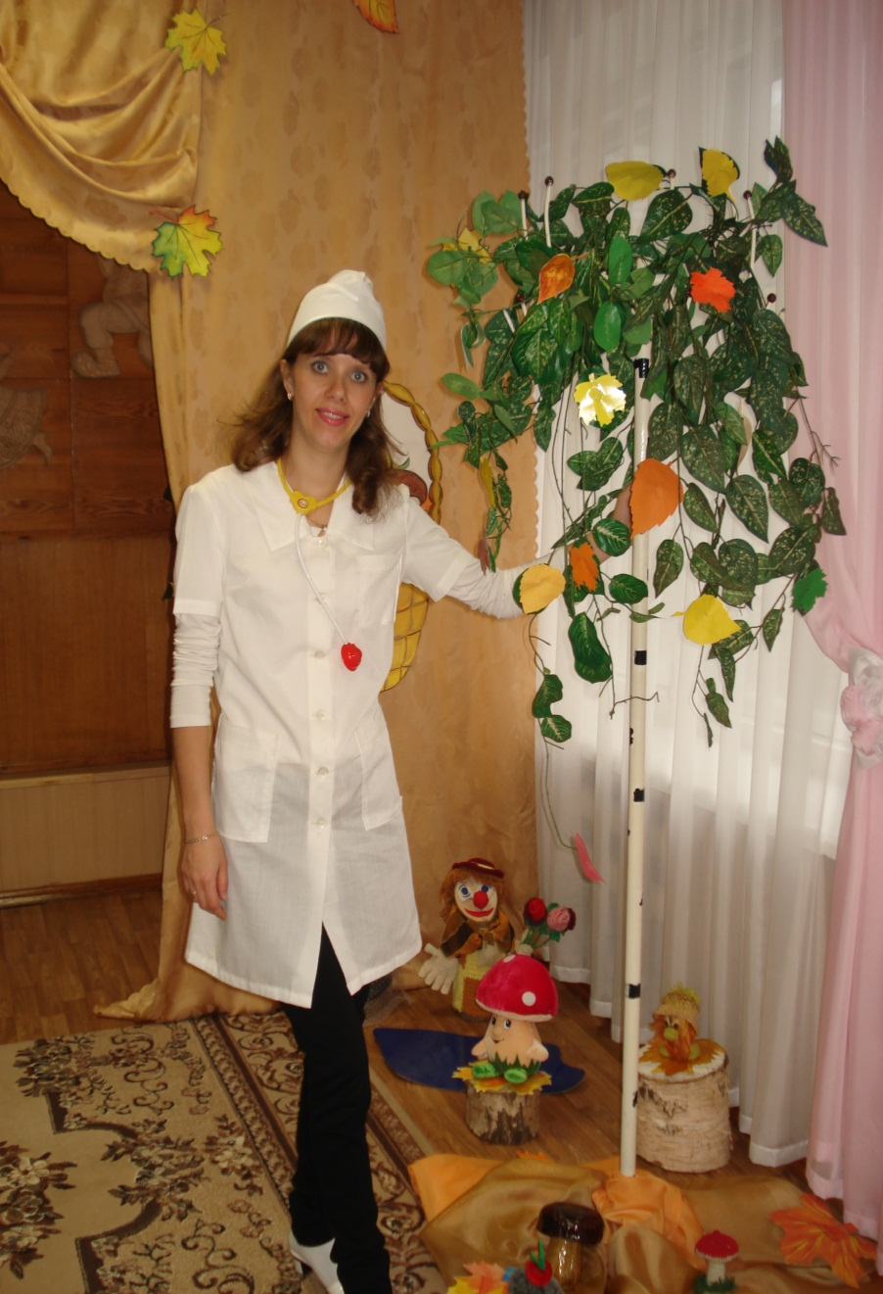
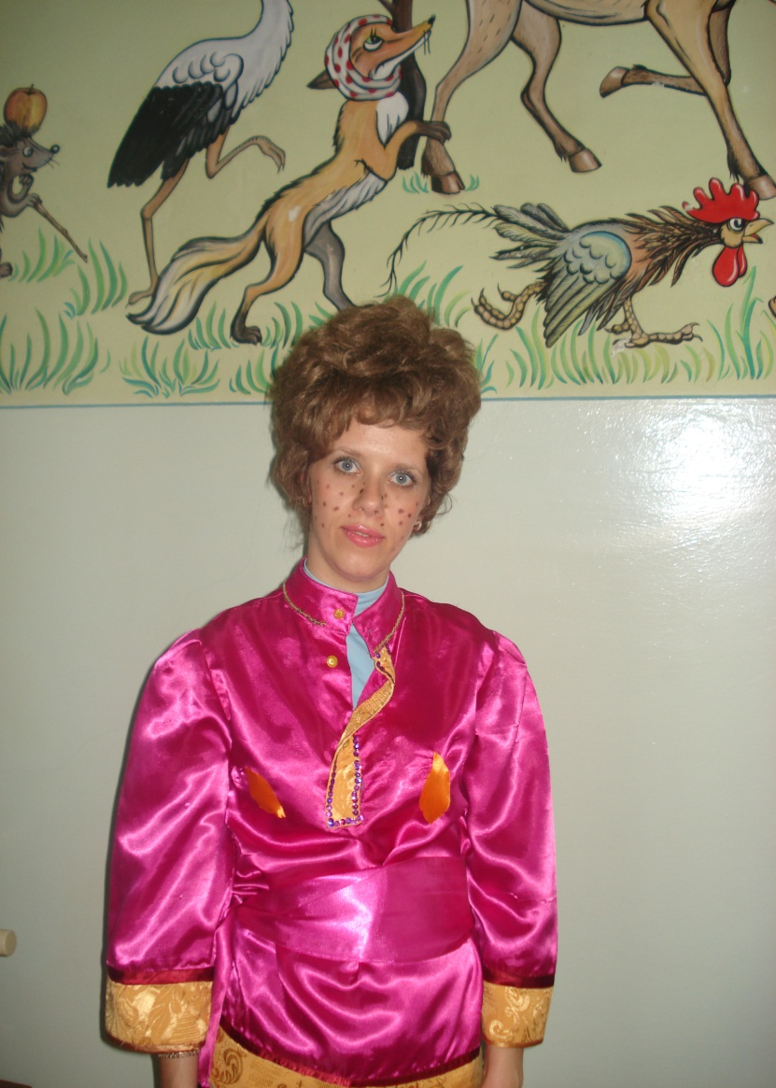
МОИ ПЕРЕВОПЛОЩЕНИЯ

